Slide 1
Zobrazení zájemců o nábor

Slide 2
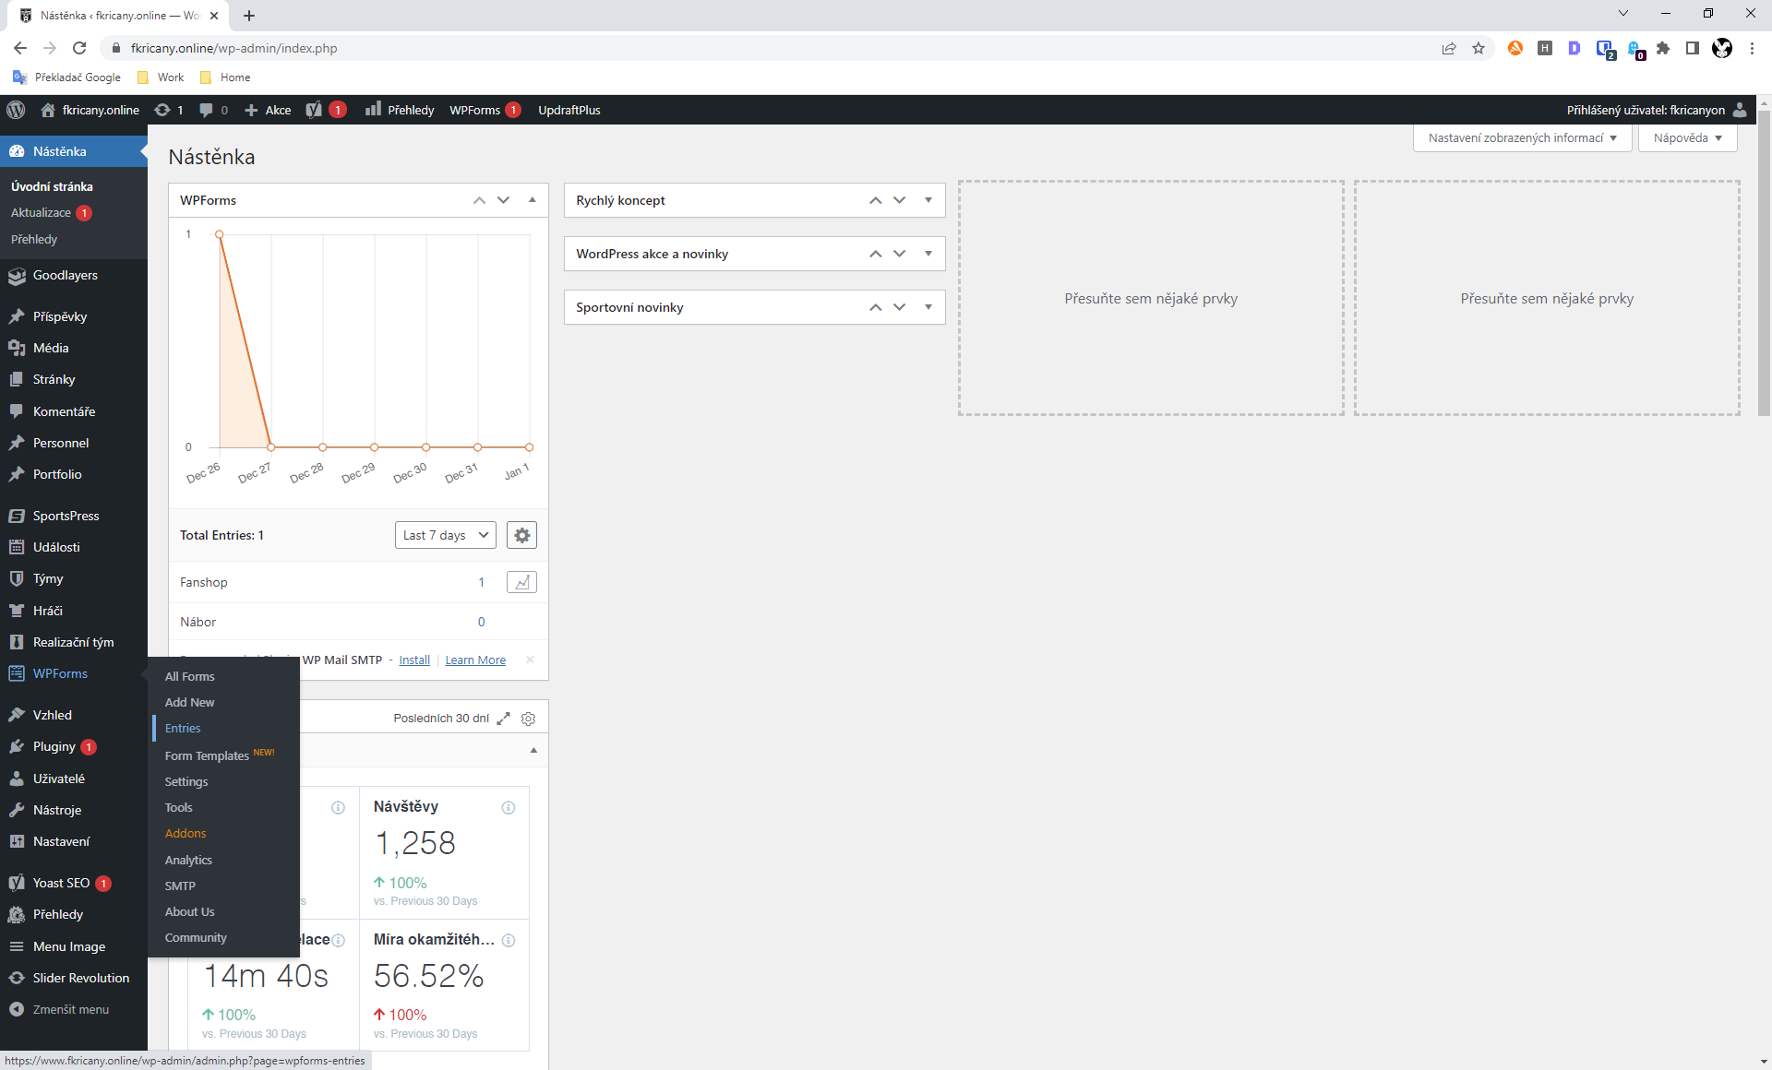
Veškeré žádosti o nábor, se všemi detaily formuláře, jsou zasílány automaticky na e-mailovou adresu fkricany-mladez@email.cz. Kromě toho jsou ukládány také v databázi Wordpresu.
1. Po přihlášení klikněte v levém menu na „WPForms“ a v následném podmenu pak na „Entries“.

Slide 3
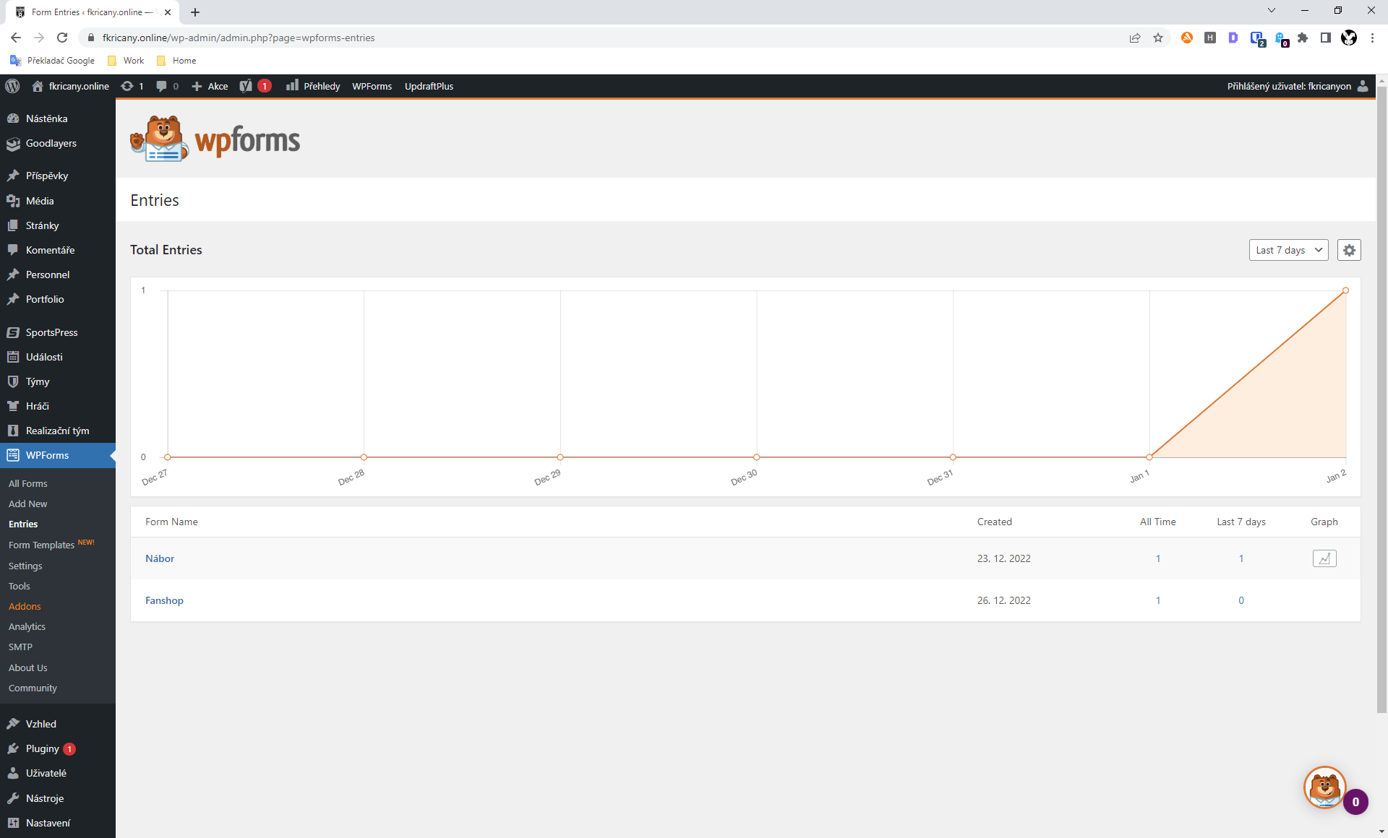
2. Zobrazí se statistika objednávek všech formulářů jak v čase, tak v absolutním čísle.
Klikněte na „Nábor“.

Slide 4
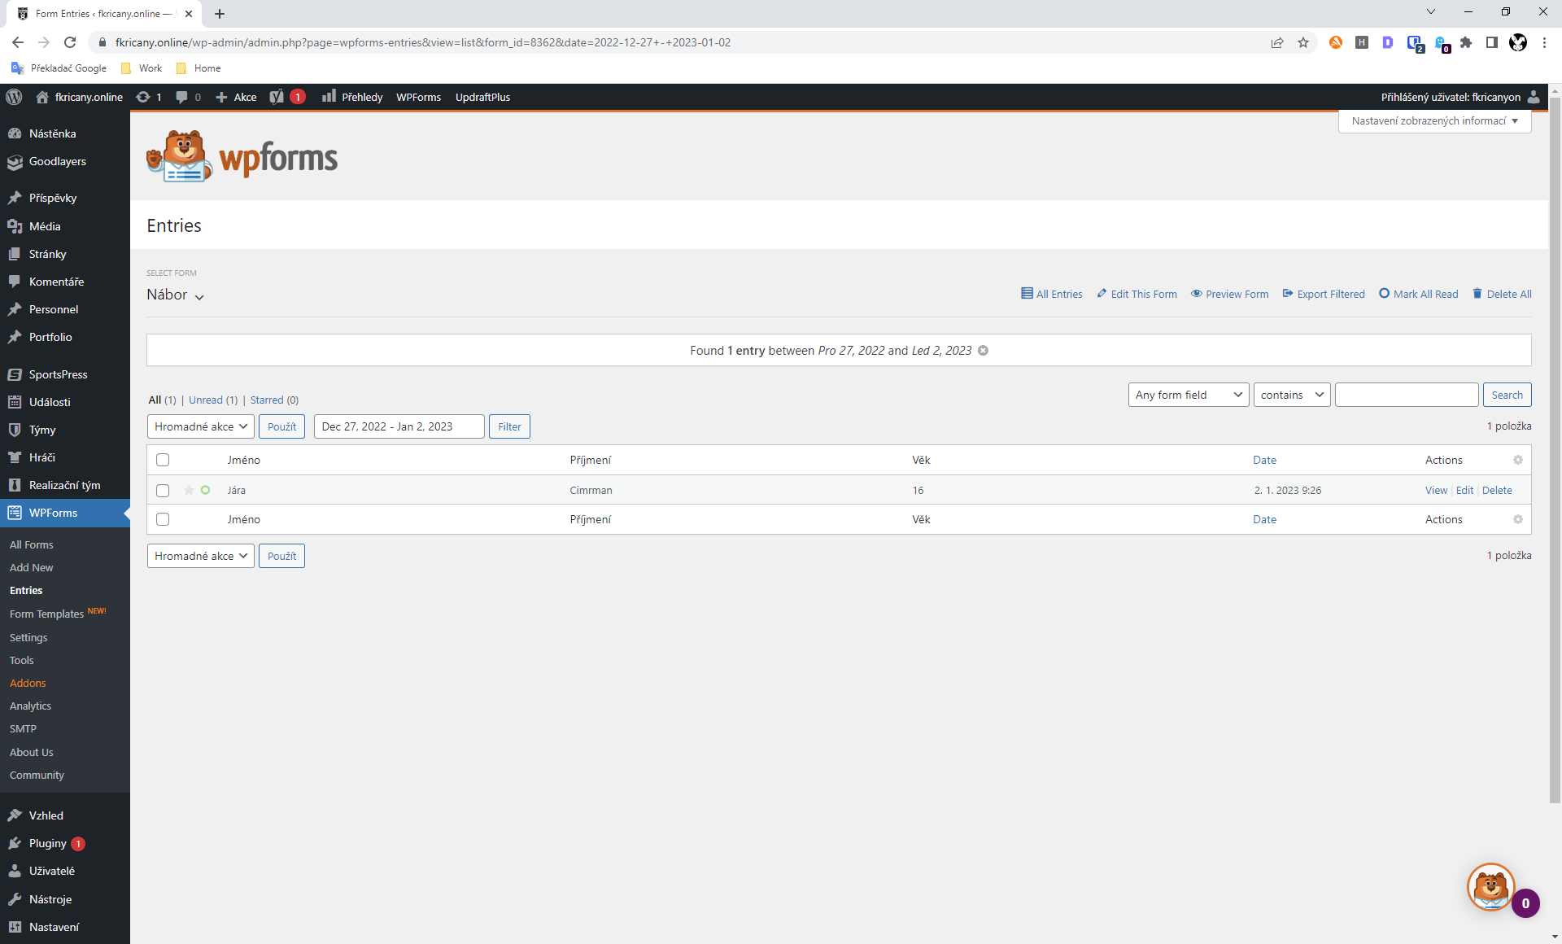
3. Zobrazí se seznam žádostí. Pro zobrazení detailu žádosti klikněte na „View“.

Slide 5
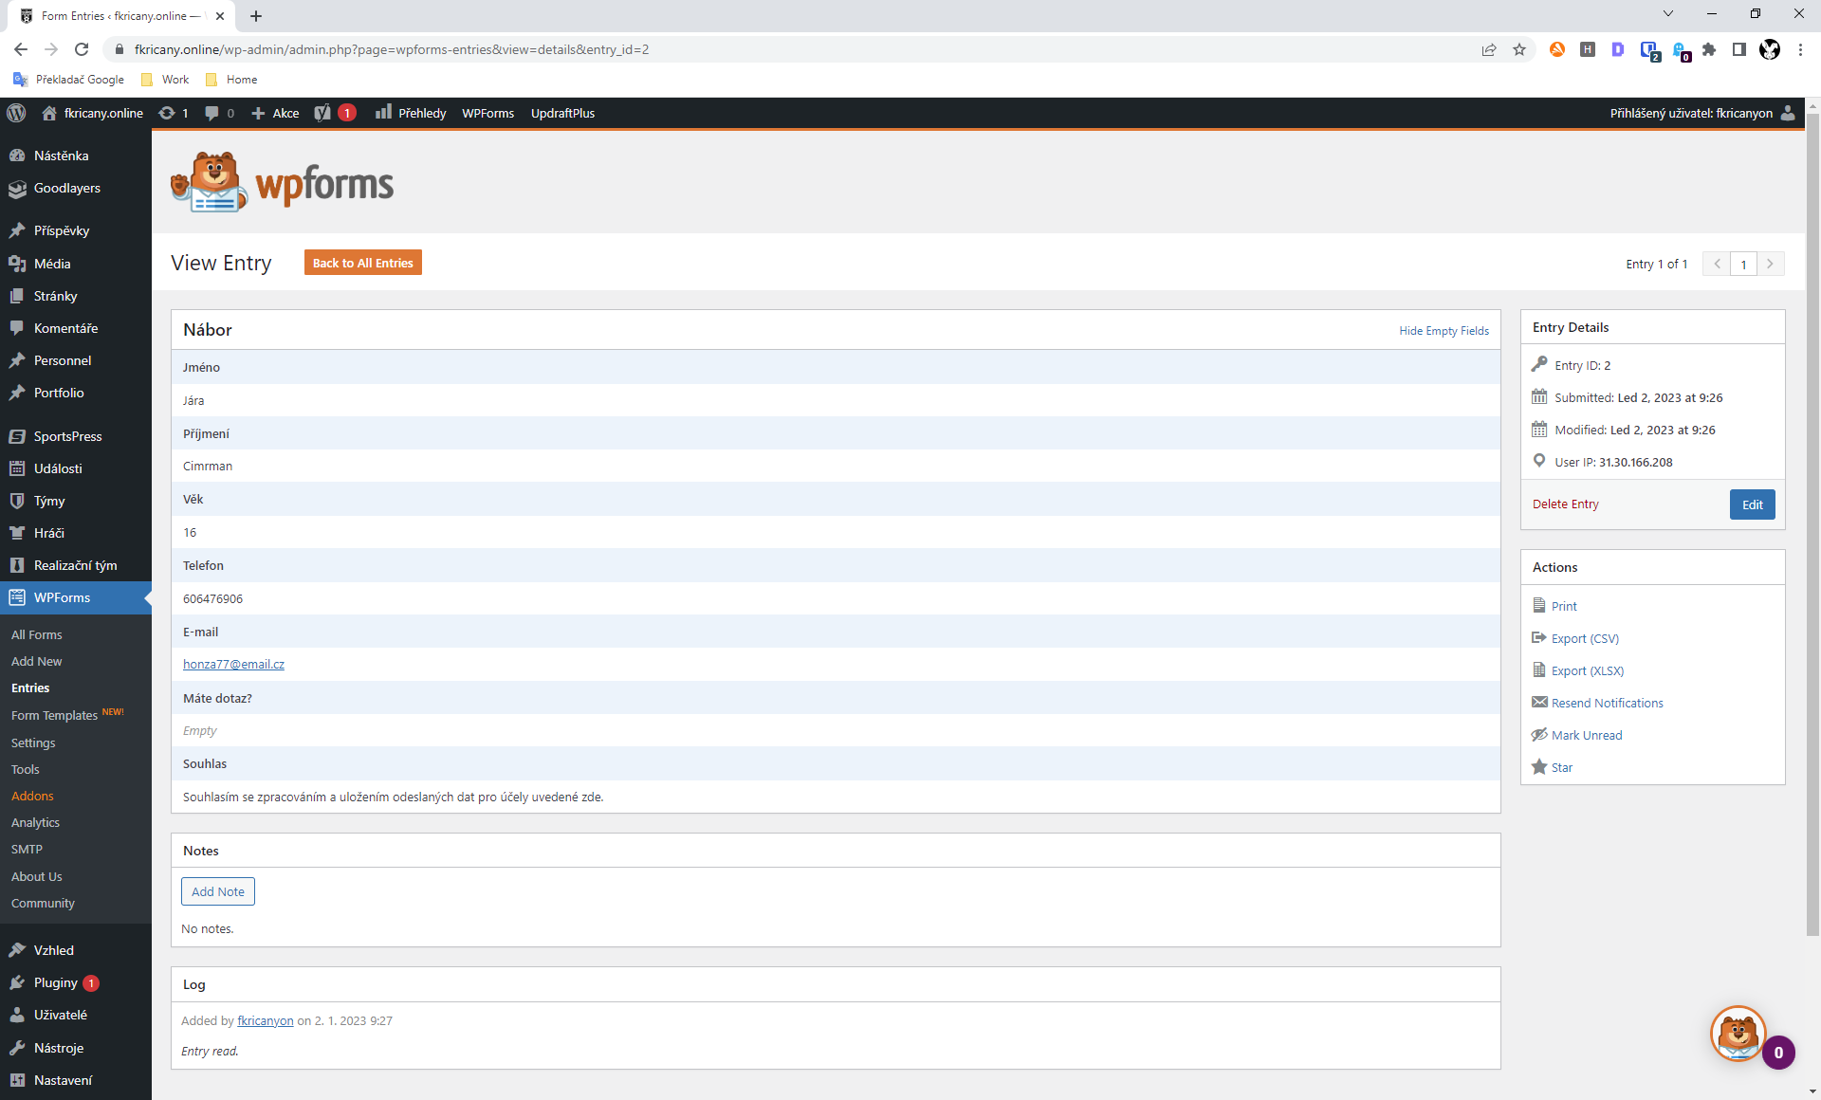
7. Pro návrat zpět na seznam žádostí klikněte na „Back to All Entries“.
4. Žádost je možné i případně následně upravovat klikem na tlačítko „Edit“.
5. Žádost je možné například vytisknout, exportovat do souboru nebo označit jako nepřečtenou či označit hvězdičkou.
6. Do žádosti lze také vložit dodatečnou interní poznámku.

Slide 6
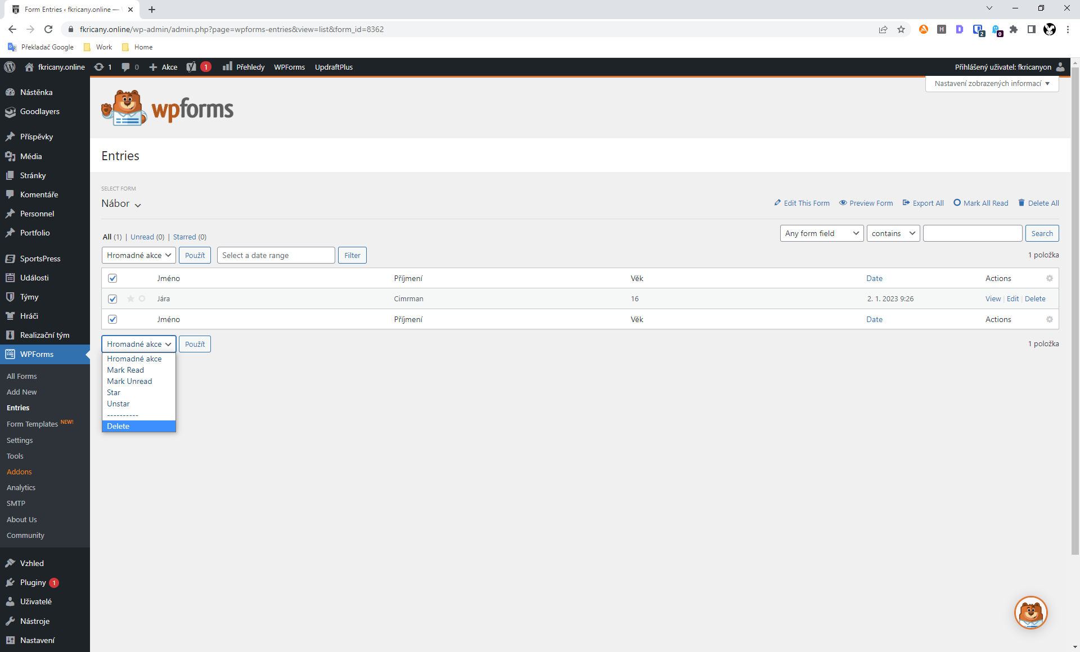
7. Na seznamu žádostí je možné vyřízené žádosti jednotlivě nebo hromadně smazat. Případně je jednotivě nebo hromadně označit podle vlatní úvahy a významu.
Zaškrtněte žádost(i) a z výběru „Hromadné akce“ vyberte co se zvolenými žádostmi chcete provést. Pak klikněte na „Použít“, čímž se daná operace provede.

